Slide 1

Управление образования города Калуги
О подготовке к летней оздоровительной кампании 2025 года
Лыткина О.А.,
начальник управления образования города Калуги
26 мая 2025 года

Slide 2

О подготовке к летней оздоровительной кампании 2025 года
Муниципальная программа муниципального образования «Город Калуга» «Организация отдыха и оздоровления детей в каникулярное время»
Бюджет МО «Город Калуга» | Софинансирование из областного бюджета
13 391 478 руб. | 3 997 604 руб.
Финансирование питания в лагерях с дневным пребыванием детей
Финансирование участия детей в культурно-досуговой и спортивной деятельности

Slide 3
О подготовке к летней оздоровительной кампании 2025 года
Основные направления организации отдыха, оздоровления, творческого досуга, занятости детей города Калуги в каникулярное время
Выдача гражданам путевок на отдых детей в загородных оздоровительных и санаторно-оздоровительных лагерях
Обеспечение работы лагерей с дневным пребыванием детей
Организация культурно-досуговой и спортивной деятельности несовершеннолетних
Обеспечение временной занятости подростков

Slide 4
О подготовке к летней оздоровительной кампании 2025 года
Количество путевок,
выделенных МО «Город Калуга»:
2753
Центр «Сокол» (г. Калуга)
ЗОЛ «Витязь» (г. Калуга)
МБОУ ДООЦ «Белка» (г. Калуга)
СОЛ «Смена» (г. Калуга)
ДОЛ «Чайка» (г. Калуга)
ЗОЛ «Ласточка» (Перемышльский район)
ЗОЛ «Искра» (г. Калуга)
МБУ СОЦ «Дружба» (Малоярославецкий район)
ДОК «Спутник» (Ростовская область)
ЗАО «Санаторий «Зорька» (Краснодарский край)
Санаторий «Вита» (г. Анапа)

Slide 5
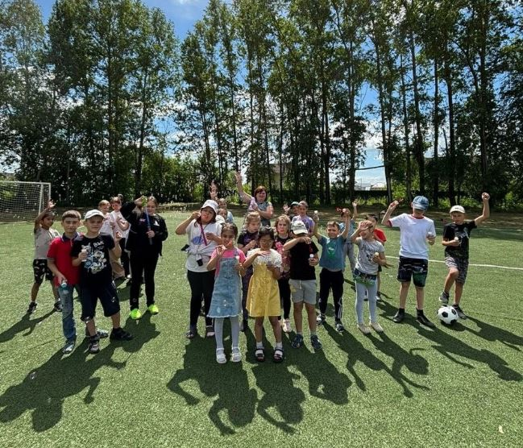
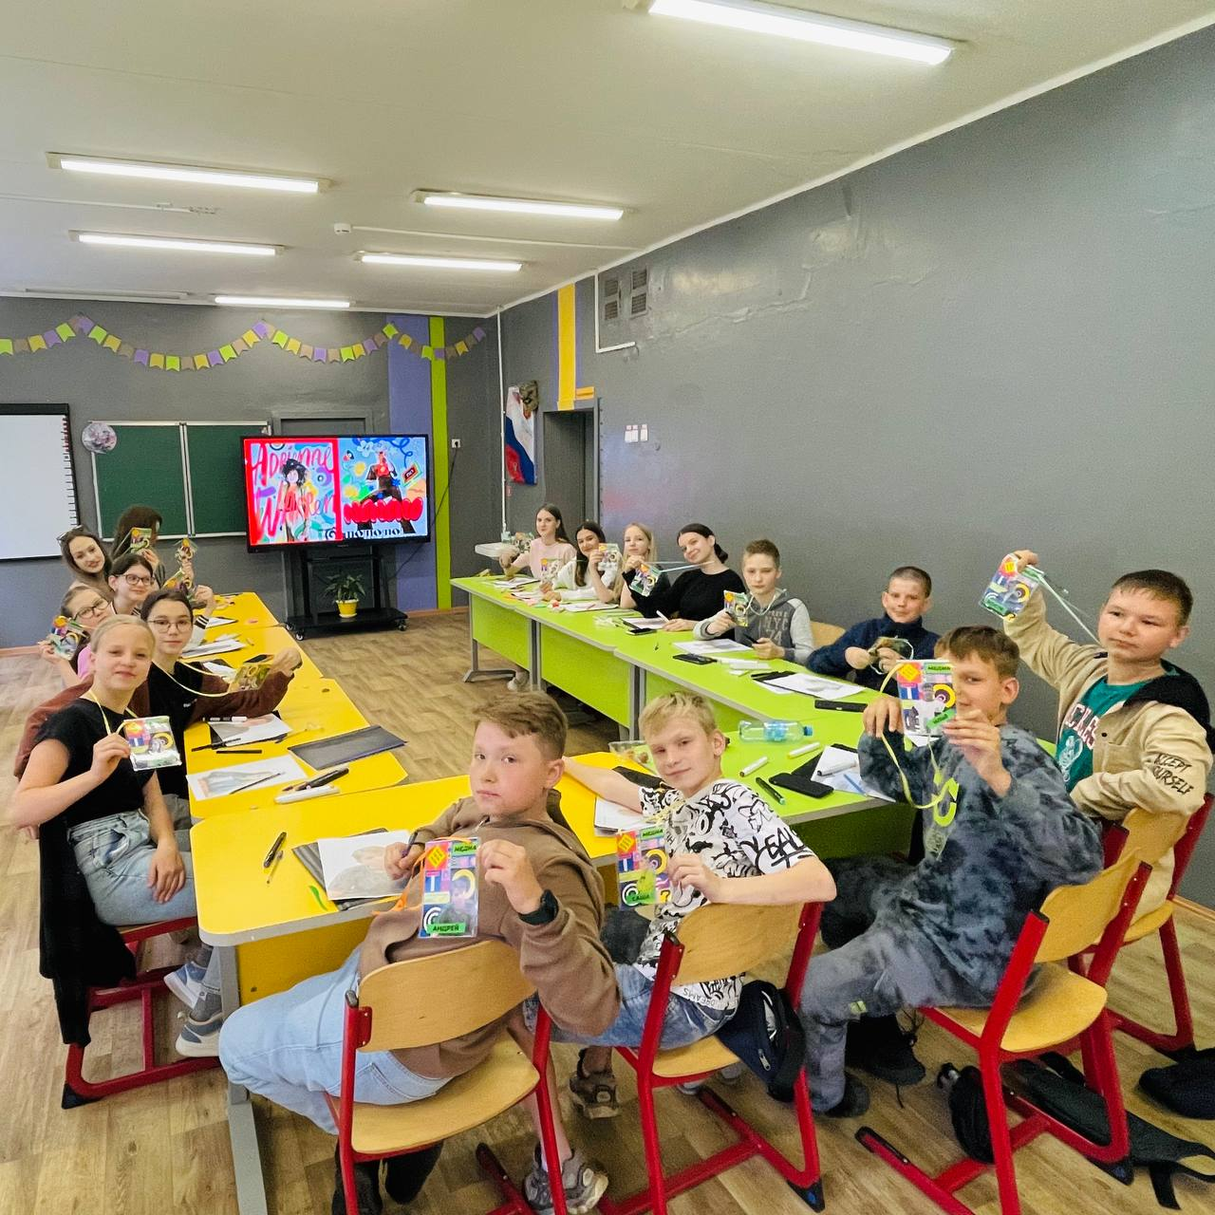
О подготовке к летней оздоровительной кампании 2025 года
48 лагерей с дневным пребыванием детей
4087 школьников

Slide 6



О подготовке к летней оздоровительной кампании 2025 года
Обеспечение безопасности
Все учреждения оборудованы:
кнопкой экстренного вызова полиции
телефонной связью
камерами видеонаблюдения
ограждением
освещением территории
системами контроля и управления доступом
металлодетекторами

Slide 7
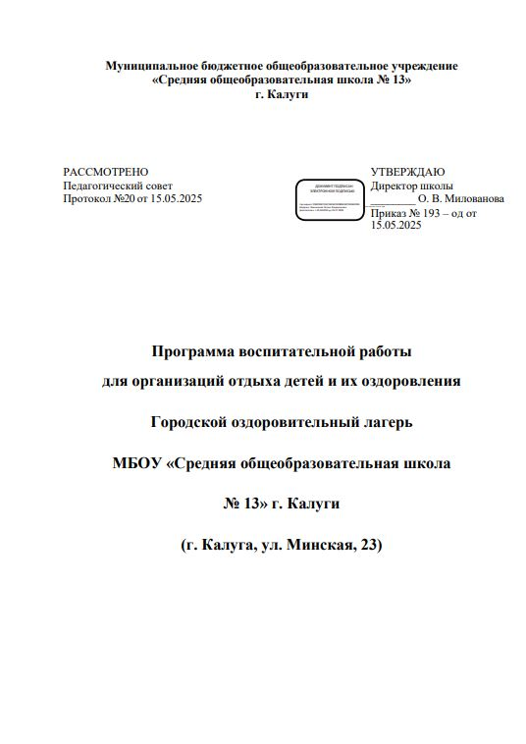
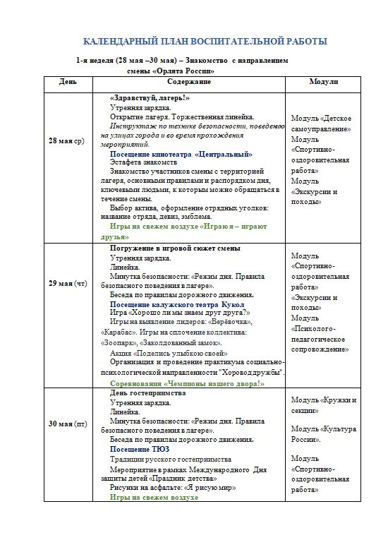

О подготовке к летней оздоровительной кампании 2025 года
Приказ Минпросвещения РФ от 17 марта 2025 г. № 209 «Об утверждении федеральной программы воспитательной работы для организаций отдыха детей и их оздоровления и календарного плана воспитательной работы»

Slide 8
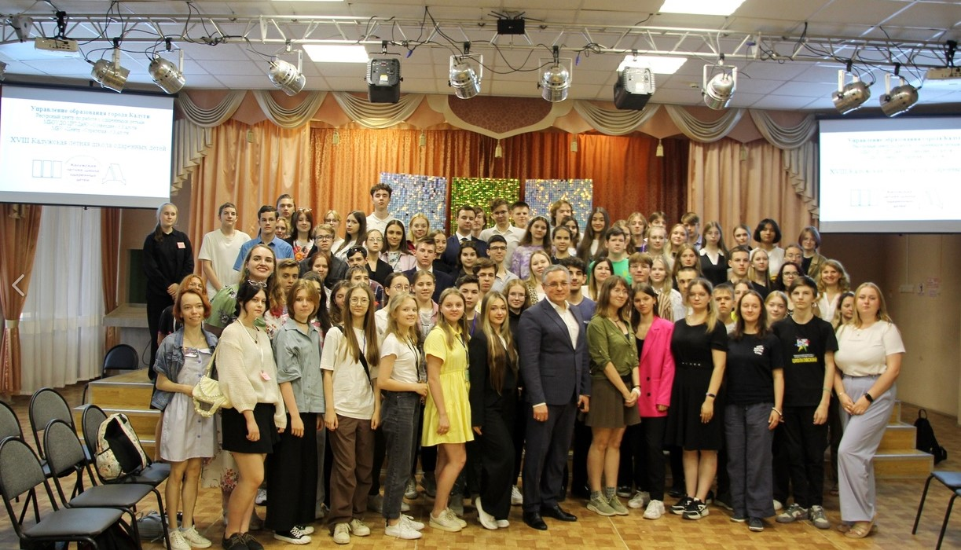
О подготовке к летней оздоровительной кампании 2025 года
Калужская летняя школа для одаренных детей (ШОД)

Slide 9
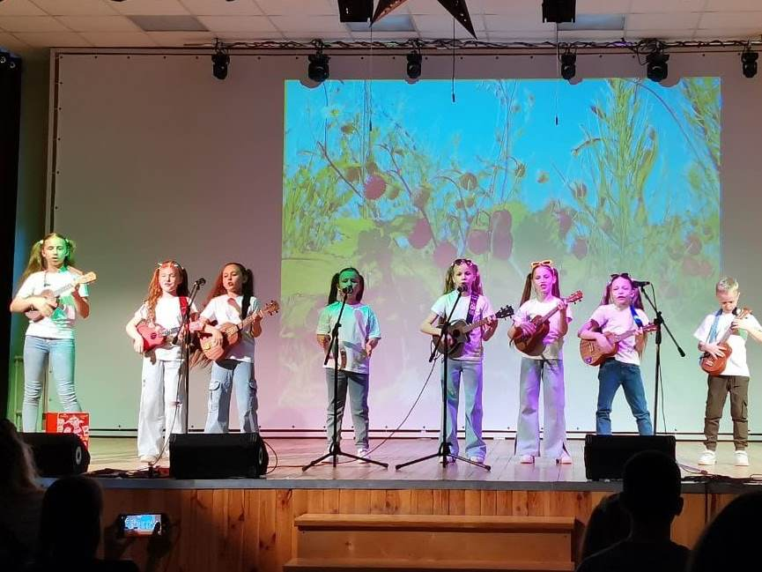
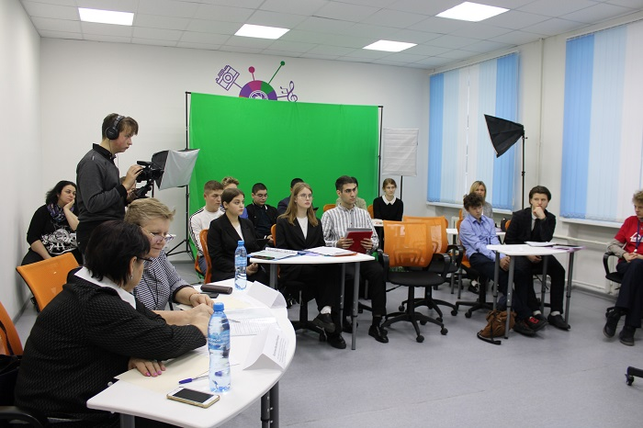
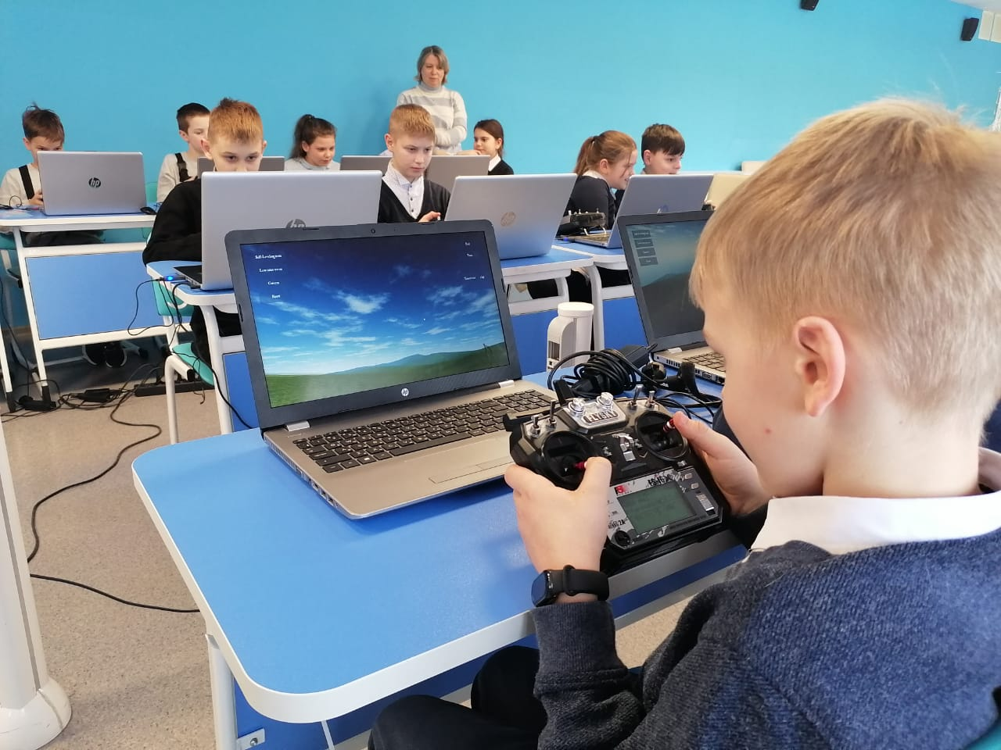
О подготовке к летней оздоровительной кампании 2025 года
Учреждения дополнительного образования
Образовательные интенсивы и проекты:
«Лето в «Созвездии»
«Нескучные каникулы»
«МЭШДОМ Junior»
«Инженерные каникулы»
«Краски лета»
«Проведем каникулы вместе»

Slide 10
О подготовке к летней оздоровительной кампании 2025 года
Международные и всероссийские
конкурсные мероприятия
Международный конкурс фестиваль детского и юношеского творчества «Казанские узоры», г. Казань
Международный конкурс детского и юношеского творчества «Семь нот», г. Москва
Международный фестиваль-конкурс детского и юношеского творчества «Жемчужина Поволжья», г. Нижний Новгород
Международный конкурс-фестиваль музыкально-художественного творчества «Открытые страницы. Волгоград», г. Волгоград
Всероссийские авиамодельные соревнования по кордовым пилотажным моделям «Кубок России», г. Выборг
Всероссийские авиамодельные соревнования по кордовым моделям «Чемпионат Центрального федерального округа», г. Смоленск
Всероссийские авиамодельные соревнования по кордовым моделям «Чемпионат и Первенство России», г. Москва
Театральная школа СТД (Союз театральных деятелей России), г. Звенигород
Финал всероссийского конкурса «Большая перемена» для учеников 5-7 класс, МДЦ «Артек»
Всероссийские авиамодельные соревнования по кордовым моделям «Кубок ДОСААФ» 16-17.08.2025, г. Вязьма
Командный трек «Большой перемены» (курс Проектная деятельность), г. Красноярск

Slide 11

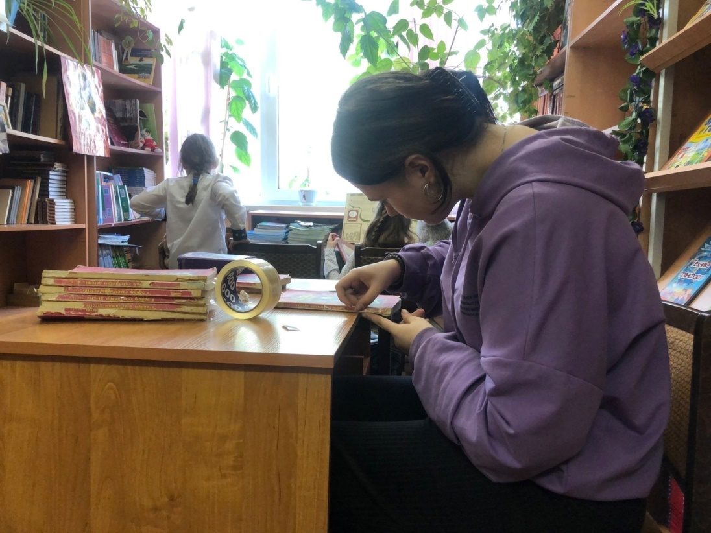
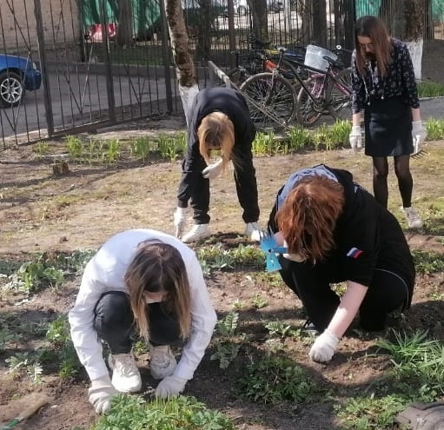
О подготовке к летней оздоровительной кампании 2025 года
Муниципальная программы МО «Город Калуга» «Молодежь муниципального образования «Город Калуга»

Slide 12
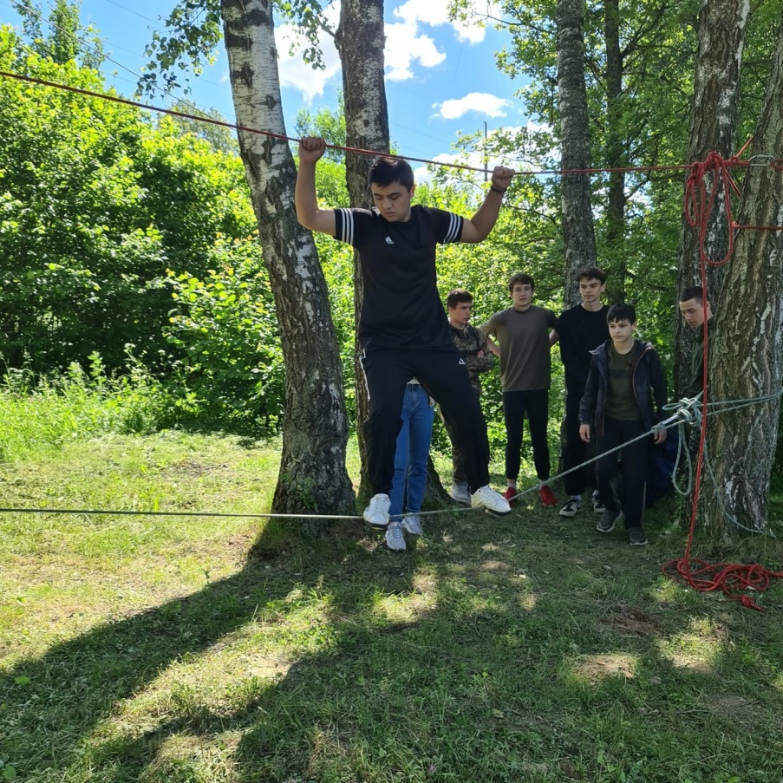
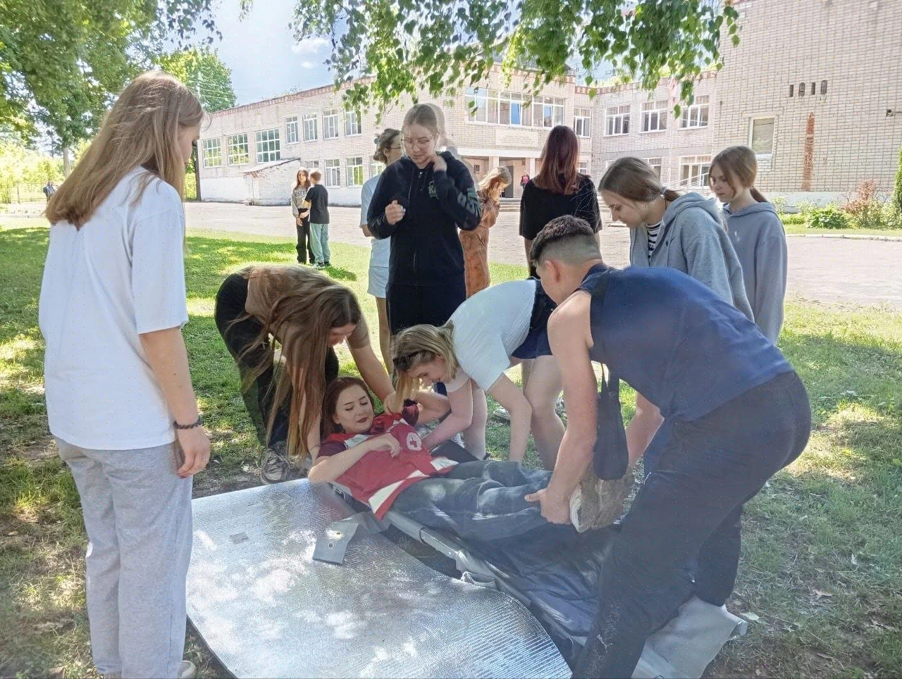
О подготовке к летней оздоровительной кампании 2025 года
Военно-полевой слет «Тропа Героя»

Slide 13
Управление образования города Калуги
О подготовке к летней оздоровительной кампании 2025 года
Лыткина О.А.,
начальник управления образования города Калуги
26 мая 2025 года

